Slide 1
iPhoneしかしらない残念な君にAndroidというものを教えてやろう
小林 拓

Slide 2
目次
Androidのお話
マーケットのお話
UIのお話
技術的なお話(ちょっとだけ)

Slide 3

小林 拓
1987年2月13日生まれ(26歳)
株式会社ゲームポット
エンジニア(SE)
普段はRuby on Railsでソシャゲ作ってます
最近はjavascriptメイン
主にRails↑ , javascript , java(Android) , PHP(他)
サーバーもフロントもネイティブも何でもできます
Twitter : http://twitter.com/taptappun
Facebook : http://www.facebook.com/taku.kobayashi.560

Slide 4

宣伝
ガーディアンスピリッツ(Mobage)
http://g12014123.sp.pf.mbga.jp/

Slide 5

プライベート
PNGCamera(Androidアプリ)
https://play.google.com/store/apps/details?d=com.taku.kobayashi.pngcamera
Github : https://github.com/TakuKobayashi/PNGCamera

Slide 6

Androidとは
Android（アンドロイド）とは、Googleによってスマートフォンやタブレットなどの携帯情報端末を主なターゲットとして開発されたプラットフォームである。(Wikipediaより)

Slide 7
Androidの評判
iPhoneだと綺麗になるのにAndroidだとUIが崩れる
iPhoneだと動くのにAndroidだと動かない
Javaできるの?じゃあ、Androidもできるよね? 何だダメじゃないか…
Androidクソだな…
それはお前らがAndroidというものを知らないからだ!!!!

Slide 8

比較
 | Android | iPhone
マーケット | Google Play | APP Store
登録料 | ＄25.00 (初回のみ) | 8,400 円(年間)
審査 | なし | あり
開発環境 | Mac,Windows 他(Eclipse推奨) | Macのみ(Xcodeが必須)
開発言語(Native) | Java , (C , C++ -> NDK) | Objective-C

Slide 9
比較
 | Android | iPhone
端末製造 メーカー | サムスン、ソニー、カシオ、東芝富士通、パナソニック、シャープetc | Appleのみ
解像度 | 端末によってバラバラ | iPhone4Sまで 縦横比=3:2 iPhone5以降縦横比=16:9
SDK | ほぼオープン | ほぼクローズド
制約 | 特になし | ブラウザ：Safari固定 カメラ：カメラ固定 他
開発制約 | 対応端末のバージョンによって変更可能 | Xcodeは常に最新バージョンでないとダメ
端末バージョンアップデート | リファレンス機のみ可能 | どの端末でも可能(ただし半ば強制)

Slide 10
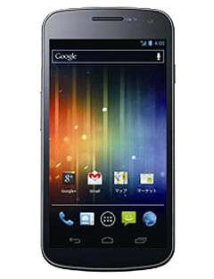
リファレンス機
・Nexusという名のつくものはAndroidのリファレンス機
Galaxy Nexus

Slide 11
双方の思想のまとめ
iPhone
・やりたいことはすべて用意してやる。その代わり他のは使うな
・一つで十分、他はいらない
Android
・いろんな端末、いろんなアプリでも使えるよ
・やりたいことあるの、じゃあ好きにやって

Slide 12
マーケットのお話

Slide 13
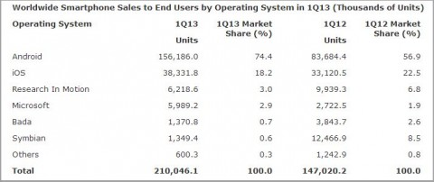
端末シェア
世界中の端末シェア
http://getnews.jp/archives/340136

Slide 14
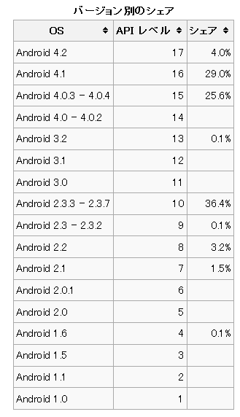
AndroidのOSのバージョン別シェア
Wikipediaより

Slide 15
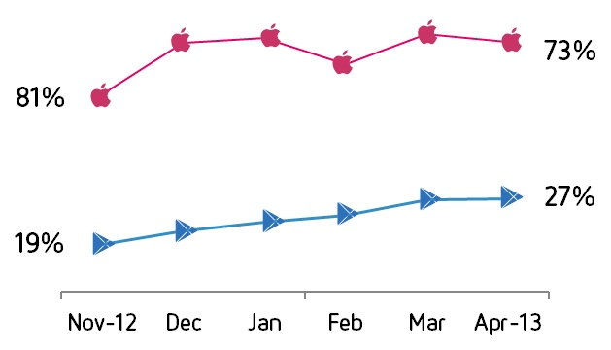
アプリのマーケットシェア
世界のApp StoreとGoogle Playの売り上げの割合
http://itpro.nikkeibp.co.jp/article/NEWS/20130530/480729/

Slide 16
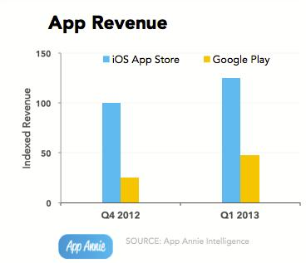
アプリのマーケットシェア
http://www.lasical.com/2013/04/17/33839/

Slide 17
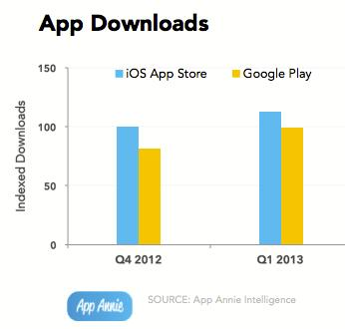
アプリのダウンロード数の割合
http://www.lasical.com/2013/04/17/33839/

Slide 18
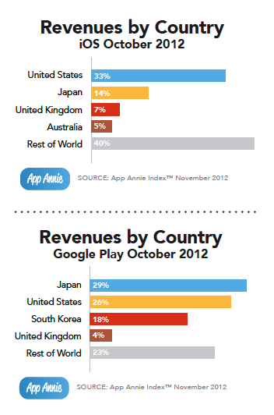
国別アプリ売り上げシェア
http://gori.me/mobile/23698
日本のマーケット売り上げ比は約
App Store : Google Play = 57% : 43%

Slide 19
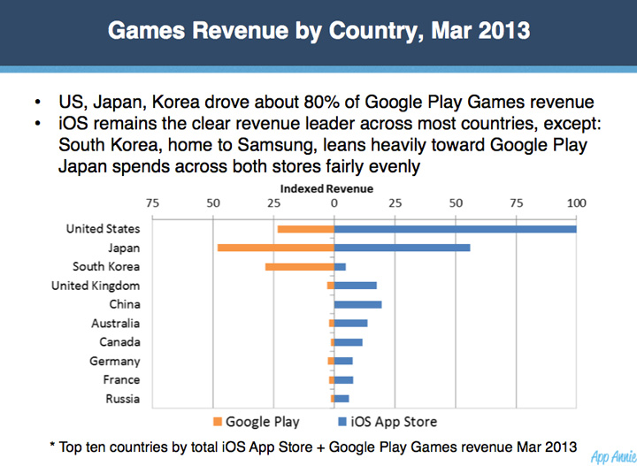
ゲームの売り上げ割合
※アメリカのiOSの売り上げを100%と置いている
http://sg.finance.yahoo.com/news/us-japan-korea-drive-80-103840812.html

Slide 20
UIのお話

Slide 21
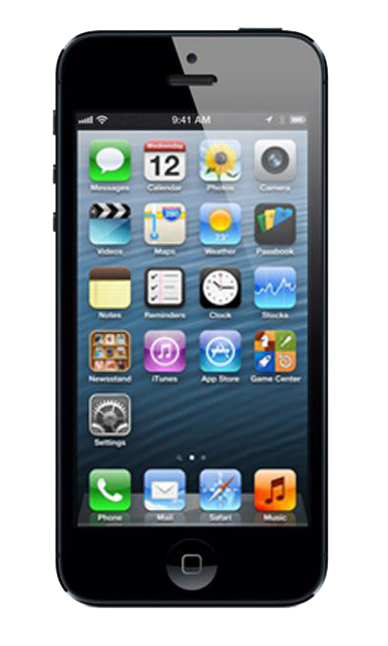
端末比較
電源ボタン
音量ボタン
バックボタン
ホームボタン

Slide 22
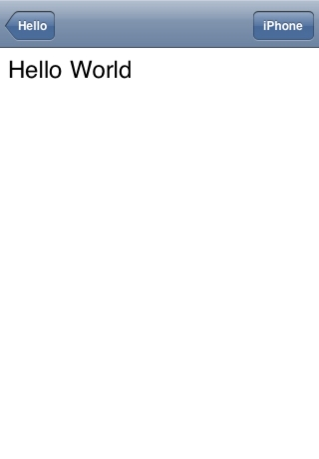
AndroidのUIについて
Androidの場合
iPhoneの場合
いらない
Pixel指定しても崩れない
Pixel指定すると端末によっては崩れる

Slide 23
Androidの依頼時に気をつけること
アニメーション
絶対にアニメーションをiPhoneに合わせてはダメ
実演

Slide 24

Androidの依頼時に気をつけること
これだけを実装するの１カ月かかります!!
不明なバグを生む可能性も極めて高いです。それでもやりますか？

Slide 25
技術的なお話(ちょっとだけ)

Slide 26
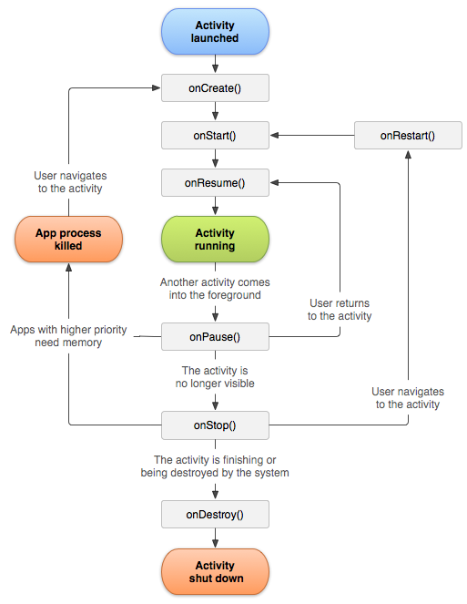
Activity
Androidの基本Activity
Activityのライフサイクルを表しているのが右図
アプリを起動させると真っ先に呼ばれるもの
知らない内に勝手に起動している、怪しいアプリを作りたい時は別だけどね

Slide 27
Activity
onCreate
onStart
onResume
onPause
onStop
onDestroy

Slide 28
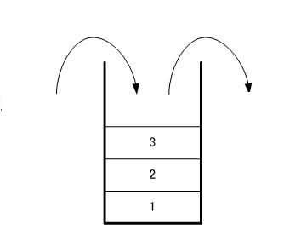

イメージ
アプリを起動!!
または
startActivity();
finish();
Activity
Activity
Activity
メモリが足りなくなるとDalvikというVMが殺します
スタック

Slide 29
挙動
Activity起動
onCreate
↓
onStart
↓
onResume
↓
実行
ホームボタン押して再度アプリ起動
電源ボタン押してスリープ⇒スリープ解除
別のActivity起動⇒戻ってくる
バックボタン押した時
onPause
↓
onStop
↓
onDestroy
onPause
↓
onStop
再起動
↓
onRestart
↓
onStart
↓
onResume
↓
実行
onPause
onPause
戻る
↓
onResume
↓
実行
スリープ解除
↓
onResume
↓
実行

Slide 30
よくある質問
Javaだからメモリ管理しなくてもいいんだよね?
(VMが勝手にメモリ開放してくれるんだよね?)
いいえちゃんとメモリ管理しないとダメです。(OutOfMemoryErrorなるエラーが発生します)
⇒ Dalvikは気紛れなんで、いつ動いてくれるかわからない。なので、こちらでちゃんとメモリを消す必要あり。

Slide 31
メモリ開放の仕方
・ Bitmapの場合
bitmap.recycle();
bitmap = null;
・ ImageViewの場合
BitmapDrawable bitmapDrawable = (BitmapDrawable)(imageView.getDrawable());
if (bitmapDrawable != null) {
bitmapDrawable.setCallback(null);
}
imageView.setImageBitmap(null);
・ WebViewの場合
大体はActivityのonDestroyの中で実行
webview.stopLoading();
webview.setWebChromeClient(null);
webview.setWebViewClient(null);
webview.destroy();
webview = null;

Slide 32
ちょっとした自慢
実演

Slide 33
Androidアプリ開発しようぜ!

